Slide 1
VI PHẠM PHÁP LUẬT VÀ TRÁCH NHIỆM PHÁP LÍ
GIÁO DỤC CÔNG DÂN 9
Bài 9:
GIÁO VIÊN: Nguyễn Thị Thu Hằng

Slide 2
01
02
03
04
Mục tiêu bài học
Nêu được khái niệm vi phạm pháp luật và trách nhiệm pháp lí; các loại vi phạm pháp luật và trách nhiệm pháp lí.
Nêu được ý nghĩa của trách nhiệm pháp lí.
Phân tích, đánh giá được các hành vi vi phạm pháp luật và trách nhiệm pháp lí trong một số tình huống cụ thể.
Nghiêm chỉnh chấp hành pháp luật; tích cực ngăn ngừa và đấu tranh với các hành vi vi phạm pháp luật.

Slide 3
Hoạt động 1
KHỞI ĐỘNG

Slide 4
HOẠT ĐỘNG “THỬ TÀI NHANH TRÍ”
Hãy thi tài kể tên các luật, bộ luật của nước ta mà em biết.

Slide 5
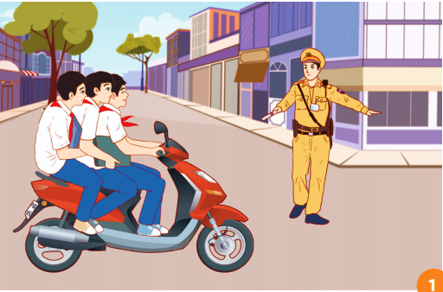
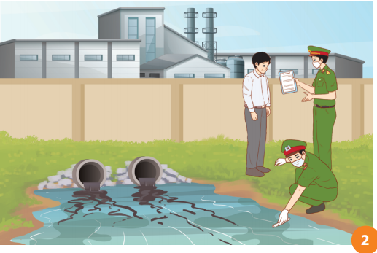
Em hãy quan sát các hình ảnh trong SGK tr. 48 và cho biết chủ thể
có hành vi vi phạm gì và phải gánh chịu trách nhiệm như thế nào.
Doanh nghiệp xả trực tiếp nước thải chưa qua xử lí ra môi trường, gây ô nhiễm môi trường.
HS chở 3 khi tham gia giao thông; không đội mũ bảo hiểm.

Slide 6
Hoạt động 2
KHÁM PHÁ

Slide 7
Nhiệm vụ 1
Em hãy quan sát sơ đồ, dựa vào thông tin về các loại vi phạm, em hãy phân tích hành vi vi phạm của chủ thể trong các trường hợp 1, 2, 3 để xác định loại vi phạm pháp luật tương ứng.

Slide 8
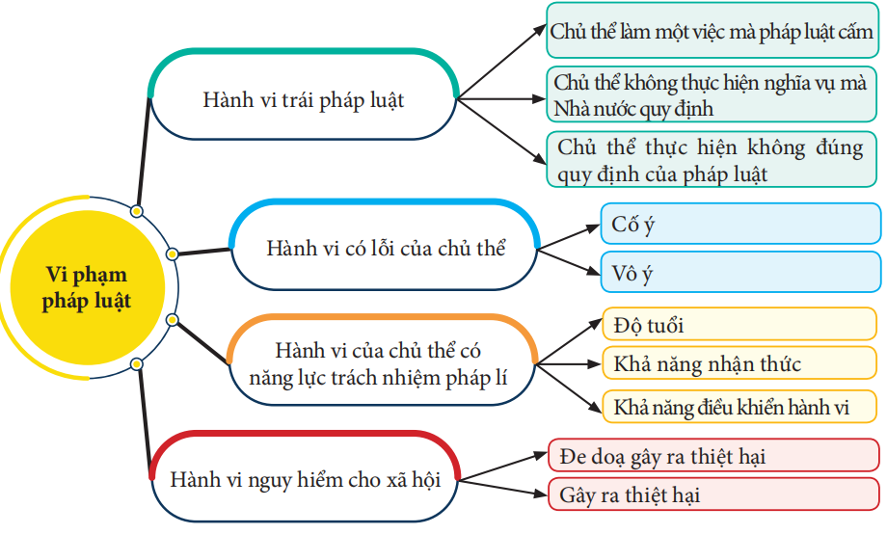

Slide 9
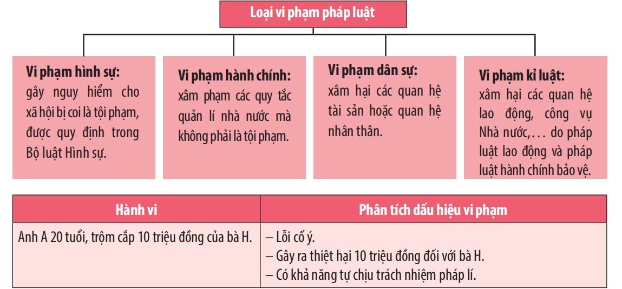

Slide 10
Trường hợp 1.
Bạn D (14 tuổi) thường trốn học để đi chơi điện tử. Tại tiệm Internet, bạn D bị anh T (20 tuổi) dụ dỗ sử dụng ma tuý. Trong một lần sử dụng ma tuý, bạn D và anh T bị công an bắt quả tang, lập biên bản, đưa về trụ sở công an cùng tang vật.
Trường hợp 2.
Anh G (16 tuổi) điều khiển xe máy trên 50 phân khối và chạy quá tốc độ quy định. Sau đó, anh G đã gây tai nạn cho chị M, khiến chị bị thương với tỉ lệ thương tật dưới 11%.
Trường hợp 3.
Ông V là công chức nhà nước. Trong giờ làm việc, ông V đã sử dụng xe của cơ quan ra ngoài để giải quyết việc riêng.

Slide 11
Phân tích trường hợp 1
Bạn D (14 tuổi) thường trốn học để đi chơi điện tử. Tại tiệm Internet, bạn D bị anh T (20 tuổi) dụ dỗ sử dụng ma tuý. Trong một lần sử dụng ma tuý, bạn D và anh T bị công an bắt quả tang, lập biên bản, đưa về trụ sở công an cùng tang vật.
+ Hành vi trái pháp luật: Bạn D và anh T sử dụng ma túy.
+ Hành vi có lỗi: Cố ý.
+ Hành vi của chủ thể có năng lực trách nhiệm pháp lí:
• Độ tuổi: Bạn D 14 tuổi; anh T 20 tuổi.
• Khả năng nhận thức: Cả hai không bị mất năng lực hành vi dân sự.
• Khả năng điều khiển hành vi: Không bị rối loạn điều khiển hành vi.
+ Hành vi nguy hiểm cho xã hội: Đây là hành vi gây ra thiệt hại và nguy hiểm cho
xã hội.

Slide 12
Phân tích trường hợp 2
Anh G (16 tuổi) điều khiển xe máy trên 50 phân khối và chạy quá tốc độ quy định. Sau đó, anh G đã gây tai nạn cho chị M, khiến chị bị thương với tỉ lệ thương tật dưới 11%.
+ Hành vi trái pháp luật: Anh G chưa đủ 18 tuổi nhưng điều khiển xe máy trên 50 cm3
và chạy quá tốc độ quy định.
+ Hành vi có lỗi: Cố ý.
+ Hành vi của chủ thể có năng lực trách nhiệm pháp lí:
- Độ tuổi: Anh G 16 tuổi.
- Khả năng nhận thức: Anh G không bị mất năng lực hành vi dân sự.
- Khả năng điều khiển hành vi: Anh G không bị rối loạn điều khiển hành vi.
+ Hành vi nguy hiểm cho xã hội: Đây là hành vi gây ra thiệt hại và nguy hiểm cho
xã hội.

Slide 13
Phân tích trường hợp 3
+ Hành vi trái pháp luật: Ông V sử dụng xe của cơ quan ra ngoài để giải quyết
việc riêng.
+ Hành vi có lỗi: Cố ý.
+ Hành vi của chủ thể có năng lực trách nhiệm pháp lí:
- Độ tuổi: Ông V là công chức, trên 18 tuổi.
- Khả năng nhận thức: Ông V không bị mất năng lực hành vi dân sự.
- Khả năng điều khiển hành vi: Ông V không bị rối loạn điều khiển hành vi.
+ Hành vi nguy hiểm cho xã hội: Đây là hành vi sử dụng tài sản công vào việc tư.
Ông V là công chức nhà nước. Trong giờ làm việc, ông V đã sử dụng xe của cơ quan ra ngoài để giải quyết việc riêng.

Slide 14
I. KHÁM PHÁ
1. Vi phạm pháp luật
a. Khái niệm: Vi phạm pháp luật là hành vi trái pháp luật, có lỗi do người có năng lực trách nhiệm pháp lí thực hiện, xâm hại các quan hệ xã hội được pháp luật bảo vệ.
b. Các loại vi phạm pháp luật bao gồm: vi phạm hình sự, vi phạm hành chính, vi phạm dân sự, vi phạm kỉ luật.

Slide 15
Nhiệm vụ 2
Dựa vào nội dung từ sơ đồ trong SGK tr.54, em hãy xác định các loại trách nhiệm pháp lí mà chủ thể trong các trường hợp 1, 2, 3 ở hoạt động 1 phải gánh chịu là gì.

Slide 16
Trường hợp 1
Với hành vi của bạn D (14 tuổi) là sử dụng trái phép chất ma tuý thì bị truy cứu trách nhiệm hành chính vì theo quy định hiện hành của Bộ luật Hình sự năm 2015 sửa đổi, bổ sung năm 2017 thì các hành vi vi phạm pháp luật liên quan đến ma tuý bị truy cứu trách nhiệm hình sự hiện nay không bao gồm hành vi sử dụng ma túy trái phép.
Với hành vi của anh T (20 tuổi), theo quy định tại khoản 1 Điều 23 Nghị định 144/2021/NĐ-CP, hành vi sử dụng trái phép chất ma tuý sẽ bị phạt cảnh cáo hoặc bị phạt tiền từ 1 triệu đồng đến 2 triệu đồng. Biện pháp đưa vào cơ sở cai nghiện bắt buộc là biện pháp xử lí hành chính được áp dụng đối với anh T.

Slide 17
Trường hợp 2
Hành vi của anh G (16 tuổi) sẽ bị truy cứu trách nhiệm hành chính và dân sự vì:
+ Vi phạm hành chính: Điểm a khoản 4 Điều 21 Nghị định 100/2019/NĐ-CP được sửa đổi, bổ sung bởi Nghị định số 123/2021/NĐ-CP.
+ Dân sự: Theo quy định tại khoản 1 Điều 584 Bộ luật Dân sự năm 2015 về căn cứ phát sinh trách nhiệm bồi thường.

Slide 18
Trường hợp 3
Với hành vi của ông V thì sẽ bị truy cứu trách nhiệm kỉ luật vì quy định tại Điều 78, 79 Luật Cán bộ, công chức năm 2008.
Đối với hành vi sử dụng xe của cơ quan (tài sản công) vào việc riêng (vi phạm chế độ sử dụng tài sản công). Việc quản lí và sử dụng xe công sẽ chịu sự điều chỉnh của Luật Quản lí sử dụng tài sản công năm 2017.
Tại khoản 4, Điều 10 của Luật này đã nêu rõ về các hành vi bị nghiêm cấm trong quản lí, sử dụng tài sản công. Hành vi sử dụng xe công sai mục đích, chế độ, vượt tiêu chuẩn, định mức sẽ bị xử phạt hành chính theo Nghị định 63/2019/NĐ-CP quy định xử phạt vi phạm hành chính trong lĩnh vực quản lí, sử dụng tài sản công.
Tại điểm c, khoản 2, Điều 8 Mục 1 Chương II Nghị định này quy định: Phạt tiền đối với hành vi giao, sử dụng tài sản công không đúng mục đích.

Slide 19
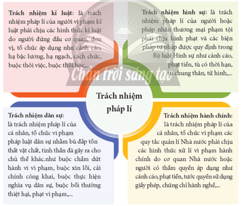
Nhiệm vụ 3
Em hãy quan sát sơ đồ và đọc thông tin sau để thực hiện yêu cầu

Slide 20
Từ thông tin trên, em hãy cho biết mục đích, ý nghĩa của trách nhiệm pháp lí.
Giúp giáo dục mọi người có ý thức tôn trọng, chấp hành đúng theo quy định của pháp luật.
Giúp ngăn ngừa, giáo dục, cải tạo đối với những hành vi vi phạm pháp luật.

Slide 21
2. Trách nhiệm pháp lí:
a. Khái niệm.
Trách nhiệm pháp lí là nghĩa vụ mà các cá nhân hoặc tổ chức phải gánh chịu hậu quả bất lợi do Nhà nước quy định từ hành vi vi phạm pháp luật của mình.
b. Các loại trách nhiệm pháp lí.
Các loại trách nhiệm pháp lí bao gồm: trách nhiệm hình sự, trách nhiệm hành chính, trách nhiệm kỉ luật, trách nhiệm dân sự.
c. Ý nghĩa của trách nhiệm pháp lí:
- Giúp ngăn ngừa, giáo dục, cải tạo đối với những hành vi vi phạm pháp luật.
- Giúp giáo dục mọi người có ý thức tôn trọng, chấp hành đúng theo quy định pháp luật.
- Giúp củng cố niềm tin của người dân vào pháp luật.

Slide 22
3. Trách nhiệm của công dân:
Mọi công dân phải nghiêm chỉnh chấp hành pháp luật, tích cực ngăn ngừa và đấu tranh với các hành vi vi phạm pháp luật.

Slide 23
Hoạt động 3
II. LUYỆN TẬP

Slide 24
Bài 1: Em đồng tình hay không đồng tình với các nhận định nào dưới đây? Vì sao?
Trách nhiệm pháp lí là hậu quả của hành vi
vi phạm pháp luật.
Trẻ em dù có phạm tội cũng không phải
chịu trách nhiệm
hình sự.
Mọi hành vi trái với quy định của pháp luật
đều vi phạm
pháp luật.
a
c
b
Công dân phải đủ 18 tuổi trở lên thì mới được xem là chủ thể của vi phạm
pháp luật.
Chủ thể của vi phạm pháp luật có thể chịu đồng thời nhiều trách nhiệm pháp lí
cùng lúc.
d
e

Slide 25
Bài 1: Em đồng tình hay không đồng tình với các nhận định nào dưới đây? Vì sao?
a) Không đồng tình, vì: trách nhiệm pháp lí hậu quả bất lợi đối với chủ thể vi phạm pháp luật.
b) Không đồng tình, vì:
+ Vi phạm pháp luật là hành vi trái pháp luật, có lỗi, do người có năng lực trách nhiệm pháp lí thực hiện, xâm phạm các quan hệ xã hội được pháp luật bảo vệ.
+ Nếu hành vi có tính chất trái pháp luật nhưng do chủ thể không có năng lực trách nhiệm pháp lý thực hiện thì không bị coi là vi phạm pháp luật.
c) Không đồng tình, vì:
+ Theo Luật Trẻ em (2016), trẻ em là người dưới 16 tuổi.
+ Theo quy định tại Điều 12 Bộ luật Hình sự 2015, sửa đổi năm 2017 nêu rõ: người từ đủ 14 tuổi đến dưới 16 tuổi phải chịu trách nhiệm hình sự về tội phạm rất nghiêm trọng, tội phạm đặc biệt nghiêm trọng.
d) Không đồng tình, vì: tùy theo tính chất và mức độ nghiêm trọng của hành vi vi phạm, mà các chủ thể (ở độ tuổi khác nhau, thậm chí dưới 18 tuổi) sẽ phải chịu những trách nhiệm pháp lí khác nhau.
e) Đồng tình, vì: một người phạm tội vừa có thể bị phạt hành chính, vừa có thể phải truy cứu trách nhiệm hình sự (tùy theo loại, mức độ vi phạm và các tình tiết tăng nặng).

Slide 26
Bài 2: Em hãy xác định các hành vi vi phạm pháp luật của các chủ thể dưới đây và cho biết trách nhiệm pháp lí mà họ phải chịu là gì.
a) Ông B tự ý xây nhà cao tầng khi chưa có Giấy phép xây dựng.
b) Anh K (25 tuổi) thực hiện hành vi cướp giật điện thoại di động của người đi đường.
c) Chị H vay của bà V số tiền 200 triệu đồng,nhưng sau đó, vì không có khả năng chi trả nên chị ấy đã bỏ trốn.
d) Anh N sau khi uống rượu bia, đã điều khiển xe máy trên đường, đâm vào xe của chị T, gây hư hỏng nặng

Slide 27
Nhiệm vụ 2: Em hãy xác định các hành vi vi phạm pháp luật của các chủ thể dưới đây và cho biết trách nhiệm pháp lí mà họ phải chịu là gì.
a) Ông B tự ý xây nhà cao tầng khi chưa có Giấy phép xây dựng.
b. Vi phạm hình sự và sẽ phải gánh chịu trách nhiệm hình sự
a. Vi phạm hành chính và sẽ phải gánh chịu trách nhiệm hành chính.
b) Anh K (25 tuổi) thực hiện hành vi cướp giật điện thoại di động của người đi đường.
c. Vi phạm hình sự (chiếm đoạt ts), sẽ phải gánh chịu trách nhiệm hình sự.
c) Chị H vay của bà V số tiền 200 triệu đồng,nhưng sau đó, vì không có khả năng chi trả nên chị ấy đã bỏ trốn.
d) Anh N sau khi uống rượu bia, đã điều khiển xe máy trên đường, đâm vào xe của chị T, gây hư hỏng nặng
d. Vi phạm hành chính, dân sự sẽ phải gánh chịu trách nhiệm hành chính, dân sự.

Slide 28
Bài 3
Em hãy xác định dấu hiệu vi phạm, loại vi phạm và trách nhiệm pháp lí tương ứng với các trường hợp trong SGK tr.53.

Slide 29
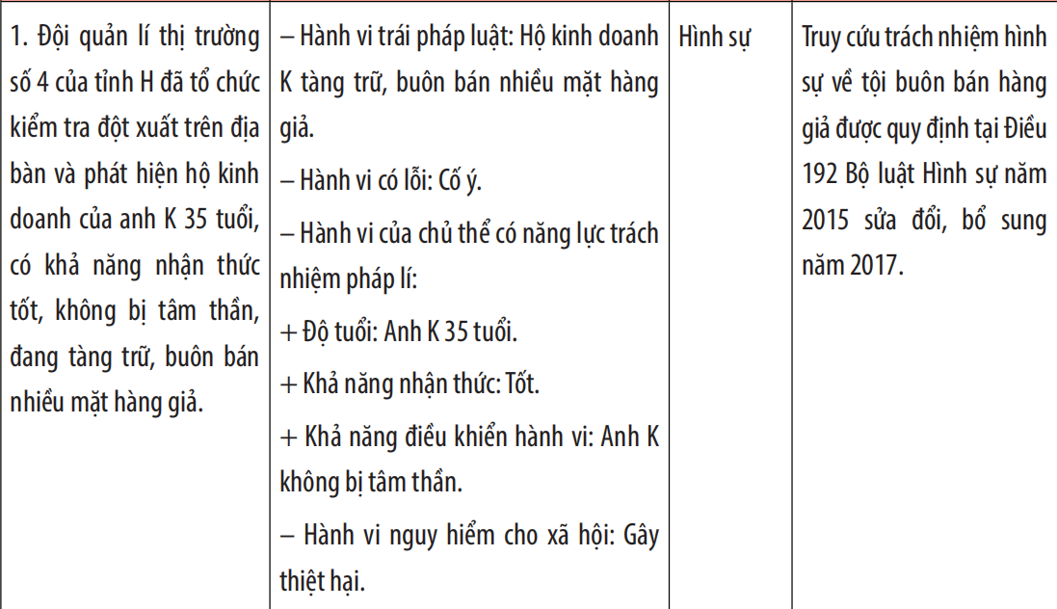

Slide 30
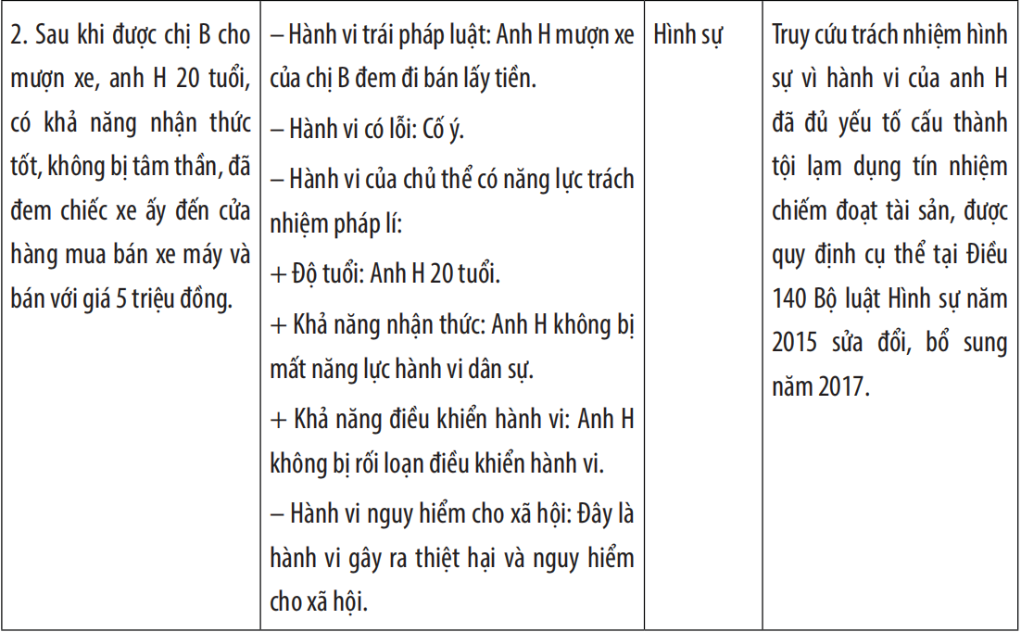

Slide 31
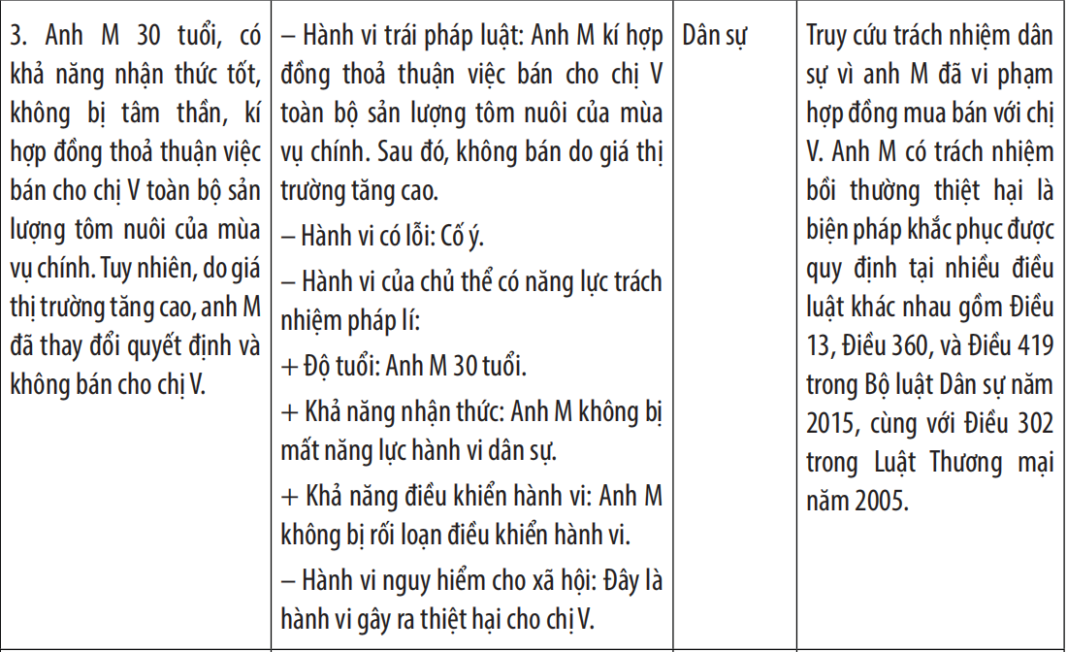

Slide 32
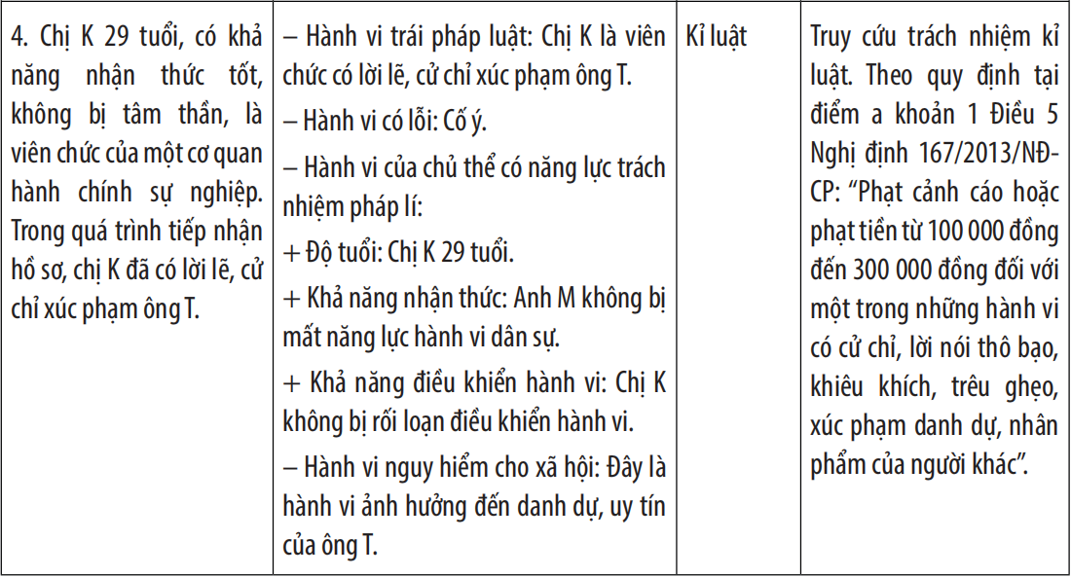

Slide 33
Hoạt động 4
VẬN DỤNG

Slide 34
NHIỆM VỤ
Em hãy lập kế hoạch tổ chức một buổi tuyên truyền pháp luật (có thể chọn pháp luật về hôn nhân và gia đình, pháp luật về giao thông, pháp luật về hành chính,...) trong phạm vi lớp học.

Slide 35
Tạm biệt các em.
Chúc các em học tốt!

